Slide 1
Enfermedades Prostáticas
Dr. Hugo Eduardo Iraheta Martí

Slide 2
Enfermedades Prostáticas Anatomía

Slide 3
Enfermedades Prostáticas Función
Producir sustancias alimenticias para los espermatozoides
Sustancias de defensa contra infecciones
Hormonas
Predisposición → Ser Hombre

Slide 4
Enfermedades Prostáticas
Hiperplasia Prostática
Cáncer Prostático
Prostatitis

Slide 5
Enfermedades Prostáticas Síntomas
Irritativos
Frecuencia
Nicturia
Sensación de vaciamiento incompleto
Urgencia
Incontinencia
Obstructivos
Retardo en inicio
Prolongación del tiempo
Chorro disminuido
Aumento de la fuerza
Titubeo
Retención

Slide 6
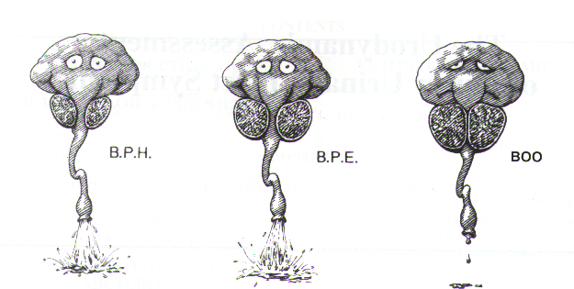
Enfermedades Prostáticas

Slide 7
Enfermedades Prostáticas
Hiperplasia Prostática
Síntomas:
Irritativos Obstructivos
Mas común después de los 50 años
Segunda causa mas común de cirugía
Secundaria a un desbalance en factores de crecimiento

Slide 8
Enfermedades Prostáticas
Cáncer Prostático
Asintomático en etapas iniciales
Puede acompañar a la hiperplasia
Cáncer mas común
Primera causa de muerte por cáncer
Síntomas variables al estar avanzado
Tratamiento depende de Etapa

Slide 9
Enfermedades Prostáticas
Prostatitis
Proceso bacteriano, viral o alérgico.
Síntomas irritativos y obstructivos
Ardor a la micción, a la eyaculación, dolor testicular, perineal, suprapúbico, ardor uretral, prurito uretral.
Relacionado con inflamación del colon.

Slide 10
Enfermedades Prostáticas Exámenes Básicos
Tacto Rectal
Examen Físico →
Exámenes de orina
Pruebas de Función Renal
Antígeno Prostático Específico

Slide 11
Enfermedades Prostáticas Otros Exámenes
Pielograma Endovenoso
Ultrasonido Transrectal de Prostata
Cistoscopia
Flujometría
Gammagrama Oseo
T.A.C.

Slide 12
Enfermedades Prostáticas Tacto Rectal
Tamaño
Consistencia
Presencia de Nódulos
Presencia de Dolor
Rigidez

Slide 13
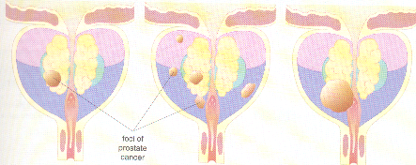
Enfermedades Prostáticas

Slide 14
Enfermedades Prostáticas
A.P.E.
Tacto Rectal
U.S.G.T.R.P.

Slide 15
Enfermedades Prostáticas Complicaciones
Infecciones
Formación de Cálculos
Retención Urinaria
Insuficiencia Renal

Slide 16
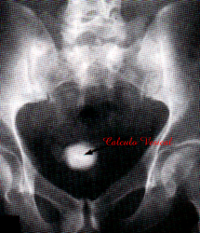
Enfermedades Prostáticas

Slide 17
Enfermedades Prostáticas Tratamiento
Médico
Quirúrgico

Slide 18
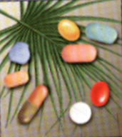
Enfermedades Prostáticas

Slide 19
Enfermedades Prostáticas Tratamiento Médico
Farmacológico:
Alfabloqueadores
Bloqueadores de la Alfa-5-reductasa
Inhibidores de fosfodiesterasa (cialis)
Fitoterápia:
Extractos de palmeras y de polen
Semilla de calabaza
Extractos de cactus

Slide 20
Enfermedades Prostáticas
Tratamientos Quirúrgicos

Slide 21
Enfermedades Prostáticas Prostatectomía Abierta

Slide 22
Enfermedades Prostáticas R.T.U.P.

Slide 23
Enfermedades Prostáticas R.T.U.P.

Slide 24
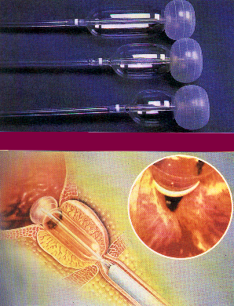
Enfermedades Prostáticas Dilatación con Balón

Slide 25
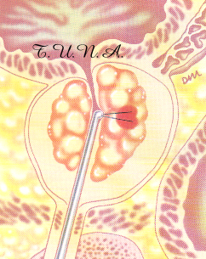
Enfermedades Prostáticas T.U.N.A.

Slide 26
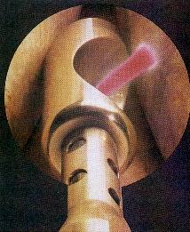
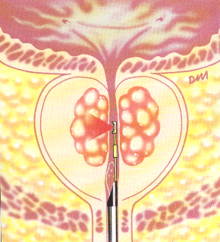
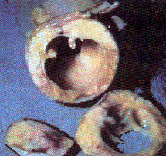
Enfermedades Prostáticas Láser de Contacto

Slide 27
Enfermedades Prostáticas Stents

Slide 28
Enfermedades Prostáticas Terapia Térmica
Hipertermia Transrectal
Termoterapia Transuretral

